Slide 1
PLAN DE TRANSFORMATION
Séminaire de la transformation
13 octobre 2022

Slide 2
Introduction
Historique
Analyse d’enquête
Ambitions 2030
Déroulement de l’après-midi

Slide 3
1. Historique
Les grandes étapes de la transformation
Les grands rendez-vous de la transformation
Lancement Ambassadeurs 01/2022
Lancement Groupes de Progrès 06/2022
Lancement Académie 09/2022
Détermination des ambitions 06/2021
Démarrage 2020
Baromètre ICAP 06/2022
Séminaire 2022 10/2022
Séminaire 2021 10/2021
Première réunion des 52
Analyse d’enquête 07/2021

Slide 4
1. Historique
Un principe/devise
« Par nous, pour nous ! »
Une méthode
Dynamique participative
Une vision commune
Ambitions 2030

Slide 5
1. Historique – Dynamique participative
Coopérer
Ecouter
Adhérer
Inspirer
Innover
Informer
Notes:
Priorités participatives
Mobiliser, informer - Donner sens, espoir, fierté
Ecouter, impliquer – consulter, demander idées, solutions
Travailler ensemble – se voir, se parler, partager, se soutenir
Apprendre en continu – partager nos « savoir » et les renforcer

Slide 6
1. Historique – Dynamique participative
PST
Conseil de direction
Communication
Codir
Processus
Ressources humaines
CAP
Informatique
Financement
Coordinateurs de chaque groupe
Ambassadeurs
Communautés
Groupes de progrès
Académie
Animateurs
Formateurs
Connexion terrain

Slide 7
1. Historique – Dynamique participative
Equipe PST
Codir
Conseil de direction
Communication
Processus
Ressources humaines
CAP
Informatique
Financement
Coordinateurs de chaque groupe
Ambassadeurs
Communautés
Groupes de progrès
Académie
Animateurs
Formateurs
Connexion terrain

Slide 8
1. Historique - 5 Ambitions
Devenir une référence du secteur public local
Satisfaction des citoyens
Modernisation des outils de travail
Actualisation des compétences
Développe-ment durable
Bien-être des agents
Tout projet, action, outil, méthode nouvelle, devra être en accord avec nos ambitions
Notes:
Objectifs
Articuler les différents plans de l’Administration
Orienter le futur PST
Compléter le Plan de transformation
Etablir les indicateurs + baromètre général
Faciliter la communication

Slide 9
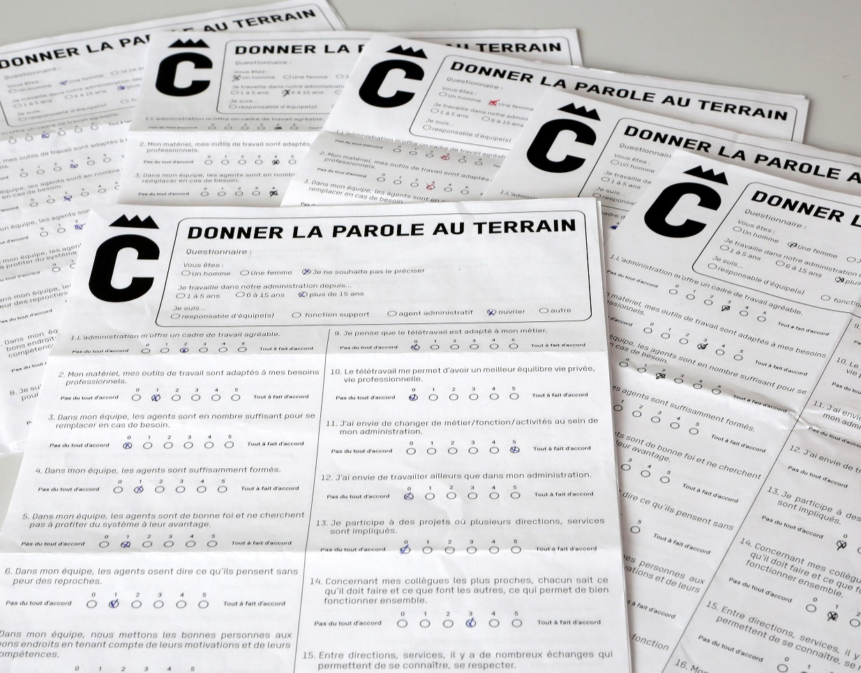
2. Analyse d’enquête
Analyse des répondants
618 agents
Représentativité
Hommes/Femmes
Administratifs/Ouvriers
Notes:
Analyse qui se trouve bien sur C-Possible
Représentativité
l’échantillon est composé, en comparaison à l’ensemble de la population des agents de la Ville, d’une proportion plus importante dans les catégories « agents administratifs » et « encadrement et support » Par conséquent, les ouvriers sont moins bien représentés

Slide 10
2. Analyse d’enquête
Cadre de travail
Corrélation avec le matériel utilisé
Avis différencié sur le télétravail :
Homme/Femme
Employés/Ouvriers
Types de fonction
Notes:
Cadre de travail
Concernant le cadre et le matériel de travail, 50% des répondants « s’accommoder » de leur condition de travail.
Ce sont les catégories « ouvrier » et « cadre et support » avec 20% qui ont le plus manifesté leur mécontentement. Plan d’action : Intégrer les cités administrative et technique, réaliser l’inventaire des outils existants et définir les besoins en outils adaptés, évolutifs et transversaux
Télétravail
33% des répondants n’adhèrent pas à ce mode de fonctionnement alors que 46,2% y sont particulièrement favorables.
Ces 2 pôles de fonctionnement semblent directement liés à la catégorie de personnel ; la catégorie « ouvrier » y est opposée tandis que celle des « employés d’administration » y est favorable (à peu d’exceptions près).
Les femmes avec 66% d’entre elles y sont également plus favorables que les hommes.
De manière générale, on constate une très forte corrélation entre l’opinion que les agents ont sur le télétravail et l’impact sur leur vie privée/vie professionnelle. Plan d’action : Finaliser le règlement que pérennise le télétravail structurel, évaluer ce règlement d’ici un an sur base d’un processus participatif

Slide 11
2. Analyse d’enquête
Management
Ressenti des agents sur :
La confiance accordée
Leur envie de changement
La transversalité
La perception du manque de personnel
Notes:
La confiance
Les avis concernant le temps consacré par les responsables hiérarchiques à l’écoute et au soutien de leur collaborateurs sont très partagés. Cette tendance dénote une certaine variabilitité dans l’attitude des responsables à l’égard de leurs agents.
Parallèlement, 85% des agents ressentent la confiance que leur accorde leur responsable. Ce niveau de confiance est directement lié au niveau d’autonomie accordé aux agents comme le démontre le tableau ci-dessous.
Par ailleurs, l’enquête nous démontre qu’une majorité des agents (plus de 60%) osent affirmer ce qu’ils pensent sans crainte de représailles.
Envie de changement
Alors que 13,9% des agents seraient plutôt enclin à vouloir quitter notre Administration, l’enquête nous révèle aussi que 62 % des agents ne souhaitent absolument pas travailler dans un autre service que celui dans lequel est affecté ou encore s’orienter vers un autre employeur.
Précisons que 19,6% des répondants ne souhaitent ni changer d’administration, ni changer de poste de travail. 43% de ces personnes sont des agents administratifs et 42% sont ouvrier. Ils sont 29,7% d’hommes et 67,7 % de femmes.
Transversalité
Moins de 10% des répondants estiment qu’il n’y a pas de transversalité/partage entre services. 43% de ceux-ci sont des ouvriers, 35 % des administratifs et 17% ont une autre fonction non précisée. Cet avis se partage entre 43.5% d’hommes et 53.5 % de femmes. Plan d’action : Intégrer les cités administrative et technique, Mettre en place des outils de travail collaboratifs, Encourager les moments de convivialité et d’échanges, Renforcer la communication interne
Perception du manque de personnel
L’enquête met cependant en exergue un manque de personnel certain (pour 59,4% des répondants) pour répondre à des remplacements inopinés.
Globalement, l’interaction des équipes et la connaissance mutuelle de leurs tâches permet de constater que pour plus de 70% des répondants le fonctionnement au sein des équipes de travail reste agréable.

Slide 12
2. Analyse d’enquête
Citoyens et population
Accessibilité à distance
Exigence des citoyens
Priorité aux citoyens
Attention particulière
Notes:
Ces mêmes agents communaux sont persuadés à 77,8% que les citoyens souhaitent des services accessibles à distance mais que ceux-ci n’ont pas forcément toujours les moyens de s’offrir un ordinateur ou un smartphone.
90,6% sont convaincus que les citoyens deviennent de plus en plus exigeants envers l’administration.
La majorité des répondants (70%) est bien consciente d’être au service des citoyens et estime à 76,4% leur rendre un service adapté à leur besoin.
Beaucoup estiment également que le vieillissement de la population carolorégienne et sa multiculturalité mérite une attention particulière.
Plan d’action :
Moderniser et diversifier l’offre de service et les moyens de contact aux citoyens
Faciliter l’accès à l’information (formulaires en ligne, call center, site web,…)

Slide 13
4. Déroulement de l’après-midi
Partie I 13:45 – 14:30 Présentations des coordinateurs
14:30 – 15:30 Groupes de réflexion
15:30 – 16:00 Pause
Partie II 16:00 – 16:30 Synthèse des réflexions
16:30 – 17:30 Présentations des coordinateurs (fin)
Partie III 17:30 – 19:30 Verre de l’amitié
Notes:
13.45 – 14.30 : Séance plénière I
Situation des séances ambassadeurs – O. Draguet
Situation du PST (lien ambitions) – F. Brandelet
Situation de la communication – M. Degrave
14.30 – 15.30 : Groupes de réflexion
15.30 - 16.00 : Pause
16.00 - 16.30: Séance plénière II
→ Synthèse plénière des réflexions des Groupes de réflexion
16.30: Accueil participants sessions ambassadeurs, groupes de progrès, académies
→ Ils rejoignent les autres participants à la salle « plénière »,
16.30 – 17.30: Séance plénière III - Plan de Transformation
Retours post-it séances Ambassadeurs – O. Draguet
Retours Groupes de progrès (rappel objectifs, projets,…) – V. Bourgard
Retours séances Académie – N. Cordier/E. Decafmeyer
Enquête ICAP: résultats G. Ansotte
Conclusion DG/CODIR
17.30 – 19.30 : Verre de l’amitié sous ambiance musicale

Slide 14
MERCI !

